Slide 1
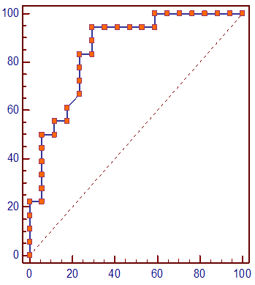
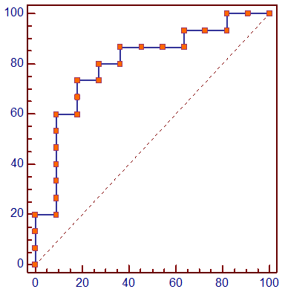
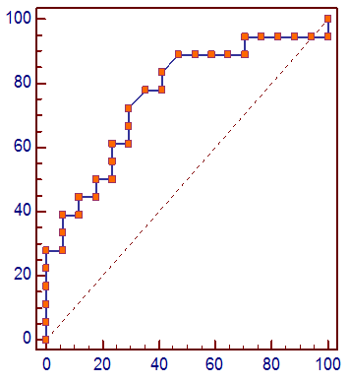
вчСРБ(мг/л)
ММП-9 (нг/мл)
Чувствительность
Чувствительность
площадь
под кривой 0,8±0,07
(p<0,0001)
площадь под кривой 0,8±0,09
(p=0,01)
100-специфичность
100-специфичность
С3 компонент комплемента (г/л)
С4 компонент комплемента (г/л)
Чувствительность
Чувствительность
площадь под кривой 0,7±0,08
(p=0,002)
площадь под кривой 0,8±0,07
(p<0,0001)
100-специфичность
100-специфичность

